Slide 1
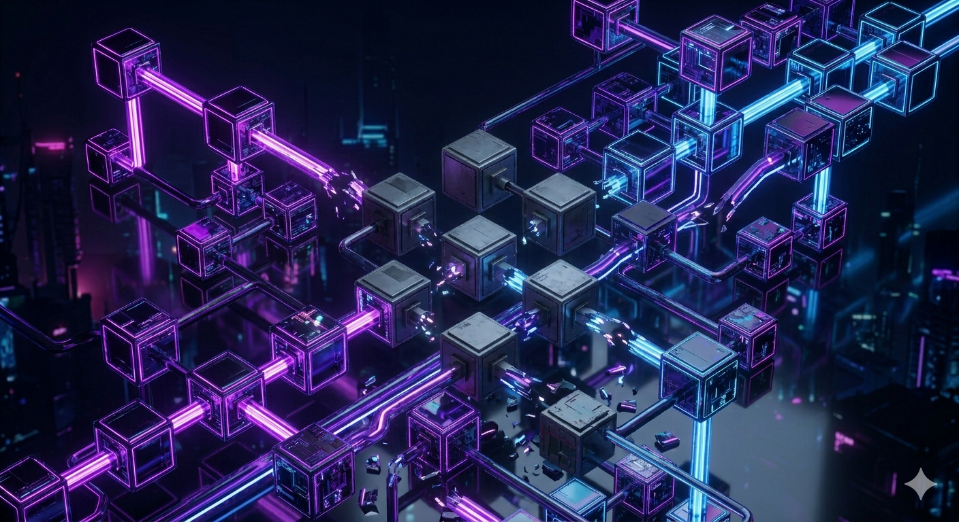
Проблема: разорванная цепочка поставок
Непрозрачность данных и бумажная волокита ведут к потере $1.5 трлн ежегодно. Отсутствие единого источника истины порождает фрод и ошибки в логистике.

Slide 2
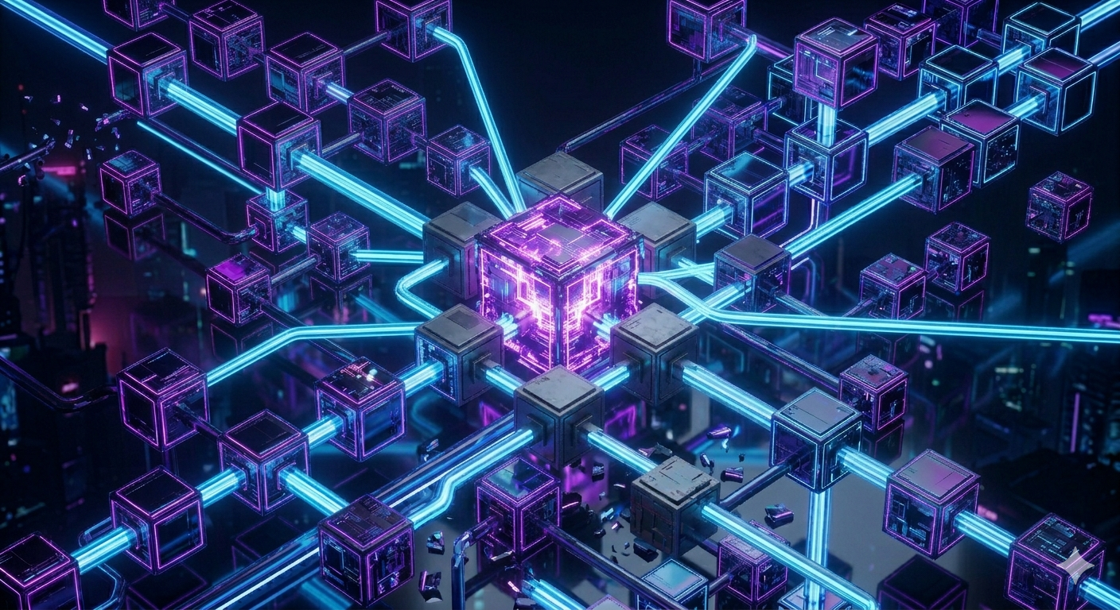
Решение: блокчейн-реестр
Мы внедряем децентрализованную систему учета на базе смарт-контрактов. Это гарантирует неизменность данных, автоматизацию платежей и мгновенный аудит каждого этапа доставки.

Slide 3
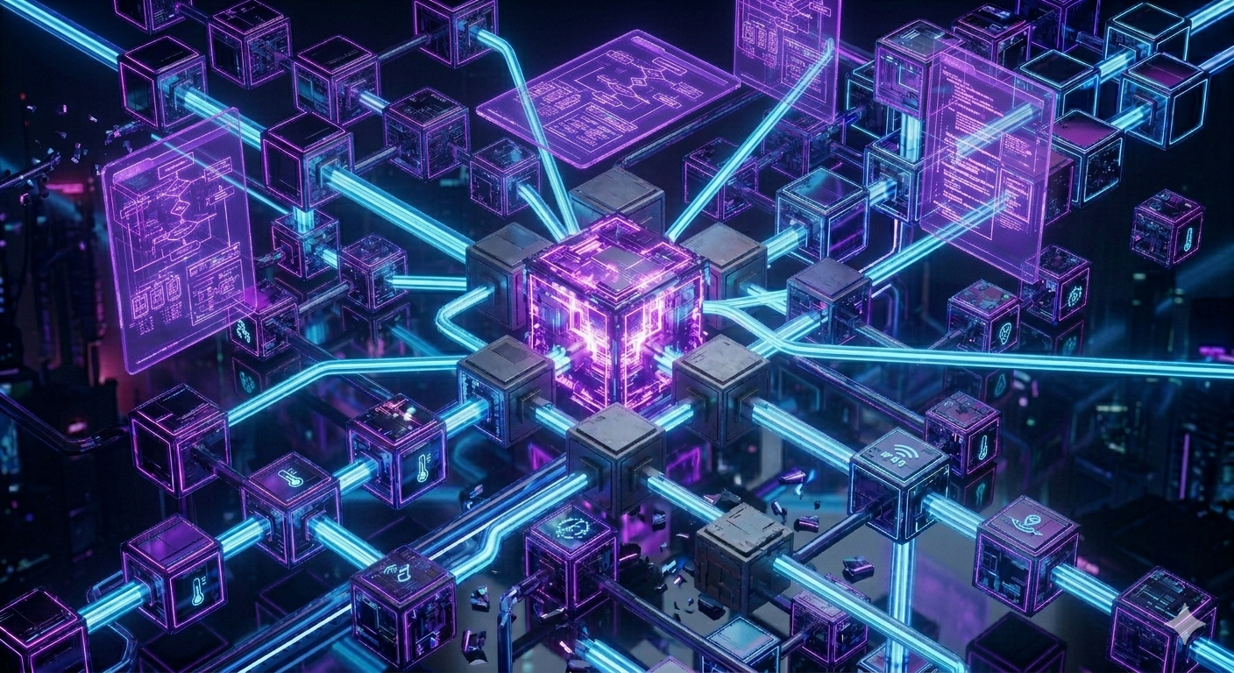
Архитектура: распределённая сеть и IoT
Стек объединяет датчики IoT для трекинга в реальном времени и L2-решение для масштабируемости. Данные с физических носителей напрямую записываются в защищенный реестр.

Slide 4

Эффект от внедрения: прозрачность и доверие
Платформа сокращает операционные расходы на 30% и создает ликвидный актив из логистических данных. Это новый стандарт доверия для глобальной торговли.

